Slide 1

Генетические алгоритмы
“Планирование пути робота”
Санкт-Петербургский Политехнический Университет Петра Великого
Институт компьютерных наук и технологий
Тищенко Артём, гр. 5130201/20101 (449м)
2025

Slide 2

Планирование пути робота
Вычисление пути, свободного
от столкновений,
от начальной позиции
до конечной среди множества препятствий

Slide 3
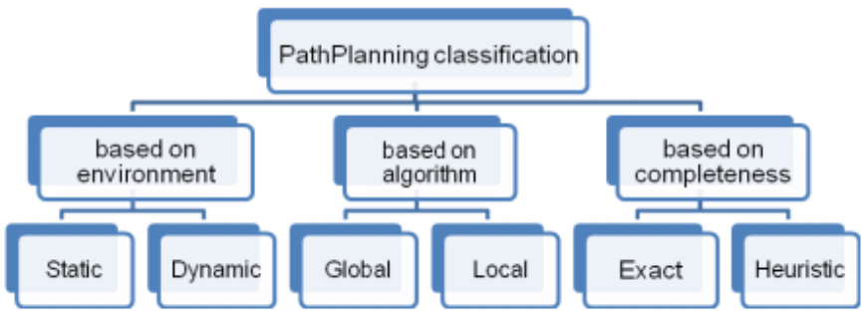
Классификация алгоритмов планирования пути

Slide 4
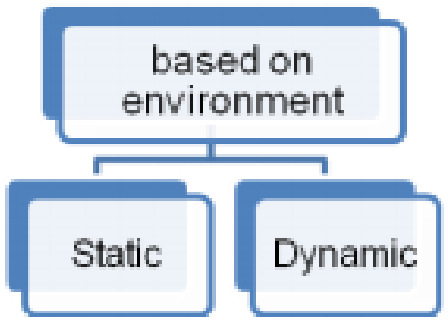
Классификация алгоритмов планирования пути
По характеру среды:
Статические - карта среды известна заранее и не меняется
Динамические - препятствия могут появляться или перемещаться во время движения робота

Slide 5
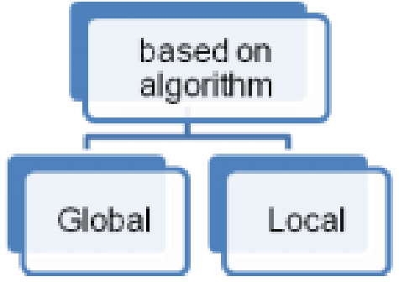
Классификация алгоритмов планирования пути
По принципу алгоритма:
Глобальные – предполагают знание полной карты окружающей среды
Локальные – построение пути на основе локальных данных, например, с датчиков робота

Slide 6
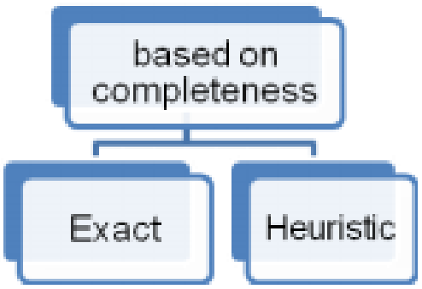
Классификация алгоритмов планирования пути
По полноте поиска:
Точные – гарантируют нахождение оптимального решения, если оно существует
Эвристические – используют приближённые методы и эвристики

Slide 7
Генетические алгоритмы построения пути

Slide 8
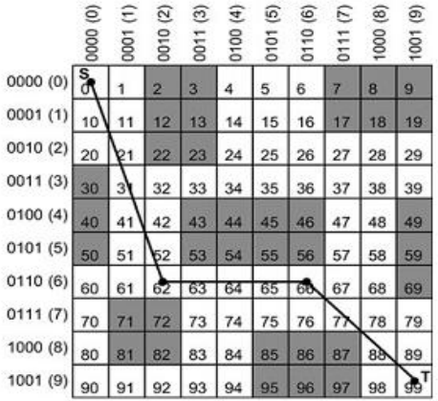
Grid кодирование
Способы кодирования окружения:
Двоичное
Десятичное
Упорядоченное
Хромосома представляет потенциальное решение,
т. е. путь робота от S к T

Slide 9
Grid кодирование
Двоичное кодирование:
0000 0000 | 0010 0110 |
0110 0110 | 1001 1001
Десятичное кодирование:
0 0 | 2 6 | 6 6 | 9 9
Упорядоченное кодирование:
0 | 62 | 66 | 99

Slide 10
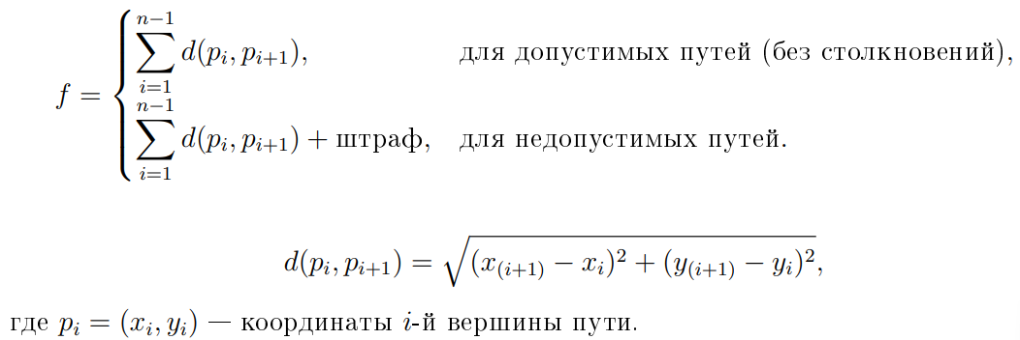
Фитнесс функция

Slide 11
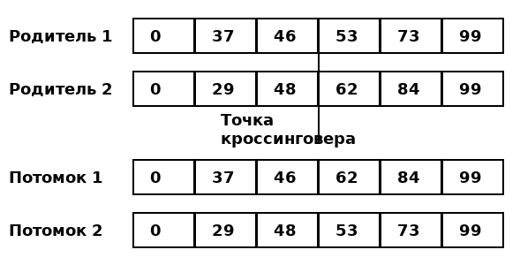
Генетические операторы
Для генерации потомков используется обычный 1-точечный кроссинговер с заданной вероятностью Pc
Далее к потомкам с вероятностью Pm применяется оператор мутации

Slide 12
Генетический алгоритм поиска пути
Кодирование пути между S и T множеством узловых точек:
(x₁, y₁), (x₂, y₂), …, (x_{L-2}, y_{L-2}), где L – длина хромосомы
Генерация случайной начальной популяции
Ранжирование особей согласно значениям фитнесс-функции и выбор двух лучших (селекция)
Выполнения оператора кроссинговера
Выполнение оператора мутации для нереализуемых путей
Повторяем пока не достигнут критерий остановки

Slide 13
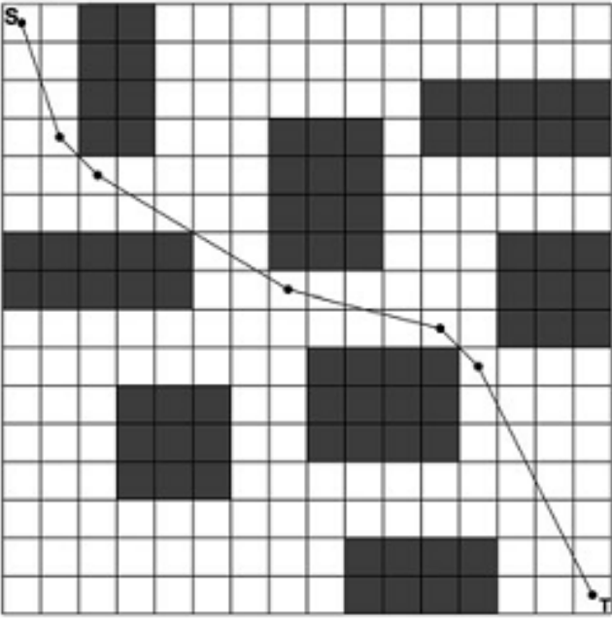
Эксперименты
Сетка 16x16, 8 препятствий
Параметры ГА:
N = 60
L = 7
P_{c} = 1.0
P_{m} = 0.1

Slide 14
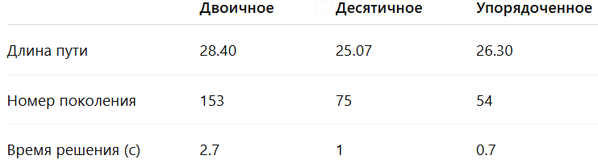
Эксперименты
Средние значения после 10 запусков генетического алгоритма

Slide 15
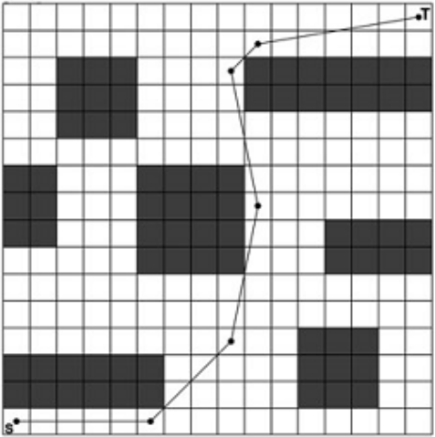
Эксперименты
Сетка 16x16, 7 препятствий
Параметры ГА:
N = 60
L = 7
P_{c} = 1.0
P_{m} = 0.1

Slide 16
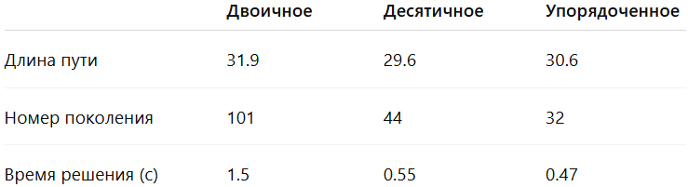
Эксперименты
Средние значения после 10 запусков генетического алгоритма

Slide 17
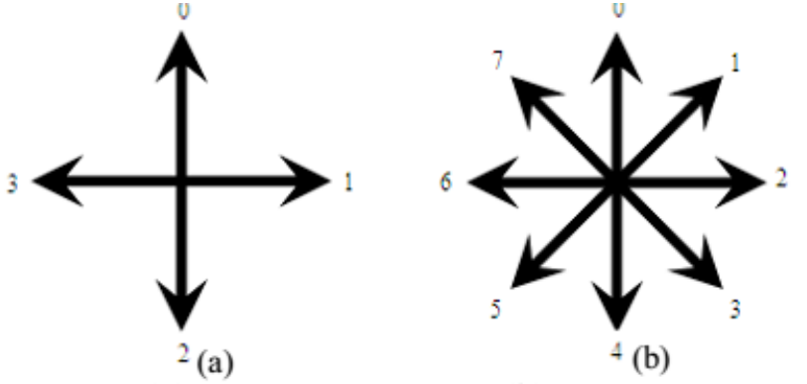
Угловое кодирование
Альтернативный способ кодирования пути:
(a) 4 направления - робот может передвигаться по горизонталям (1, 3) и вертикалям (0, 2)
(b) 8 направлений - робот может передвигаться также по диагоналям (1, 3, 5, 7)

Slide 18
Угловое кодирование
Хромосома представляет собой список направлений движения робота:
где D – целое число, определяющее направление движения

Slide 19
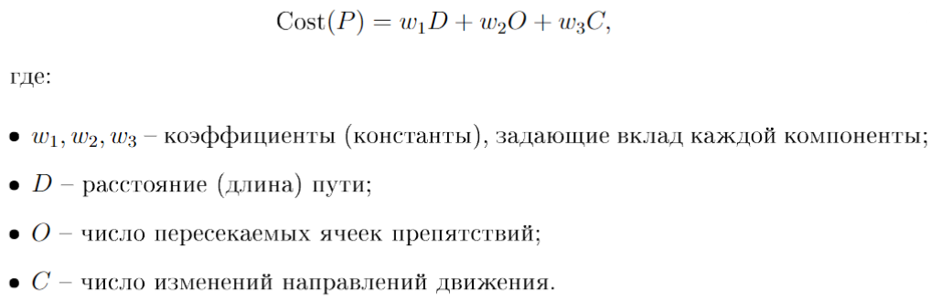
Фитнесс-функция

Slide 20
Динамический поиск пути
Систему поиска пути можно разделить на две компоненты:
Ищем маршрут по заранее заданной карте ещё до запуска робота (offline компонента)
Если робот встретил новые препятствия, которых не было в исходной карте, то запускается новый алгоритм поиска
с актуальной точки (online компонента)

Slide 21
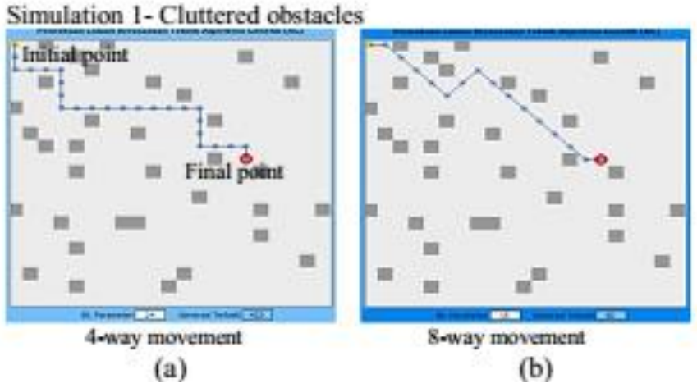
Эксперименты: загроможденные препятствия
(0,0) – начало
(15, 9) – конец

Slide 22
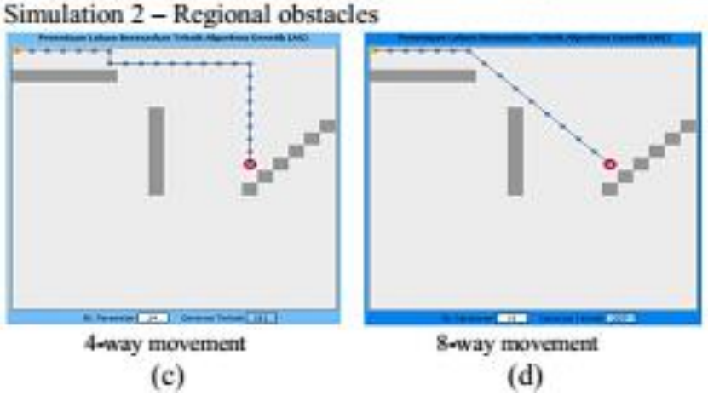
Эксперименты: региональные препятствия
(0,0) – начало
(15, 9) – конец

Slide 23
Эксперименты: препятствия, окружающие конечную точку
(0,0) – начало
(15, 9) – конец

Slide 24
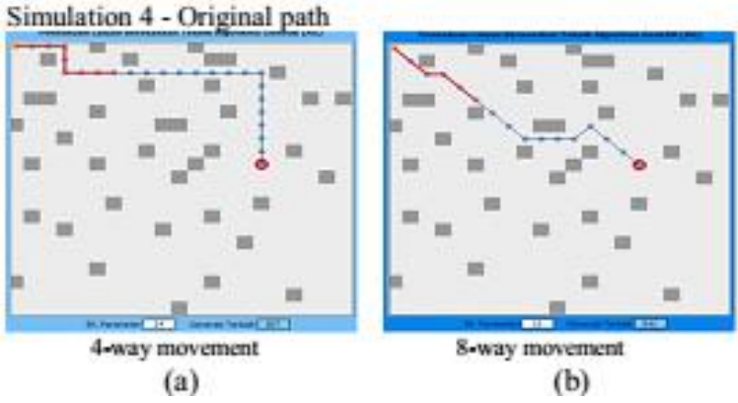
Эксперименты: динамика
(0,0) – начало
(15, 9) – конец
Сначала для статической
среды

Slide 25
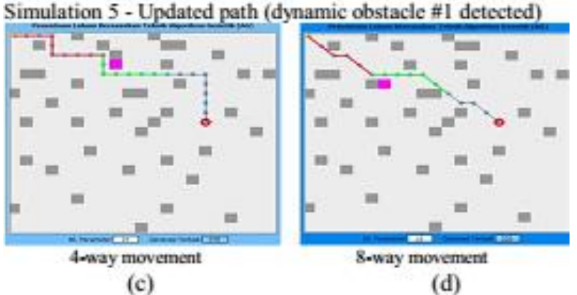
Эксперименты: динамика
(0,0) – начало
(15, 9) – конец
Добавили 1 препятствие

Slide 26
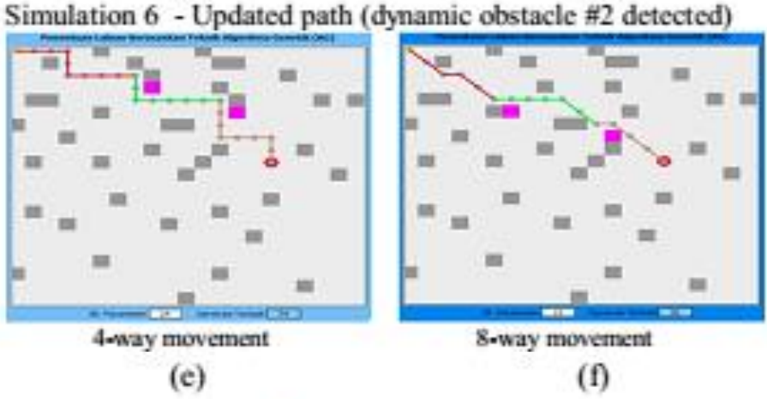
Эксперименты: динамика
(0,0) – начало
(15, 9) – конец
Добавили 2 препятствия

Slide 27
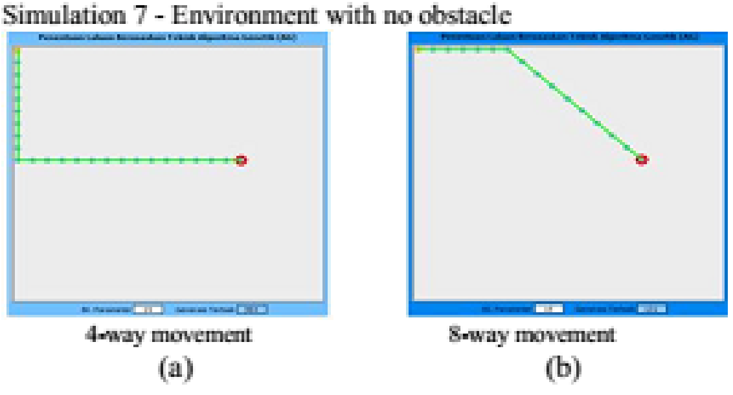
Эксперименты: сравнение с точными алгоритмами

Slide 28
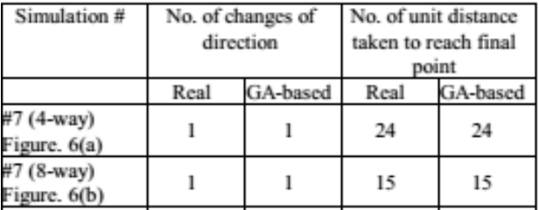
Эксперименты: сравнение с точными алгоритмами

Slide 29
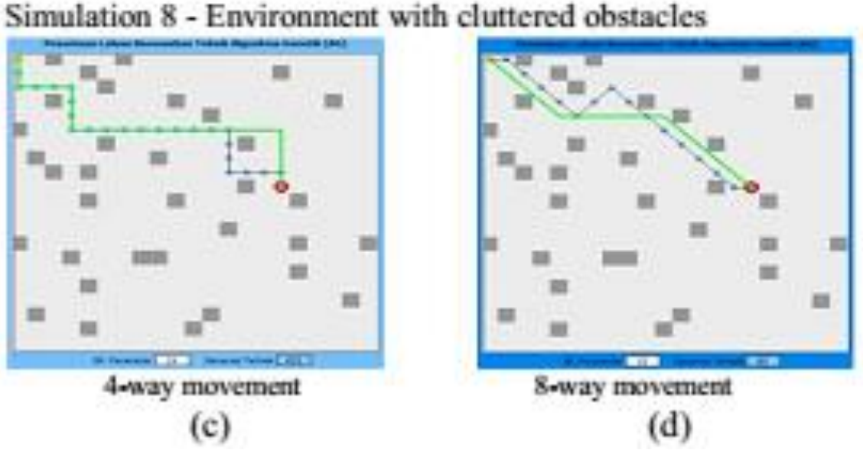
Эксперименты: сравнение с точными алгоритмами

Slide 30
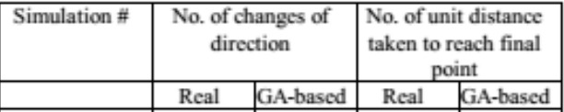
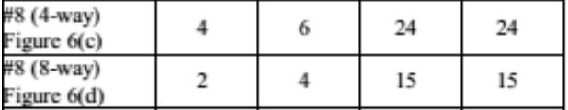
Эксперименты: сравнение с точными алгоритмами

Slide 31
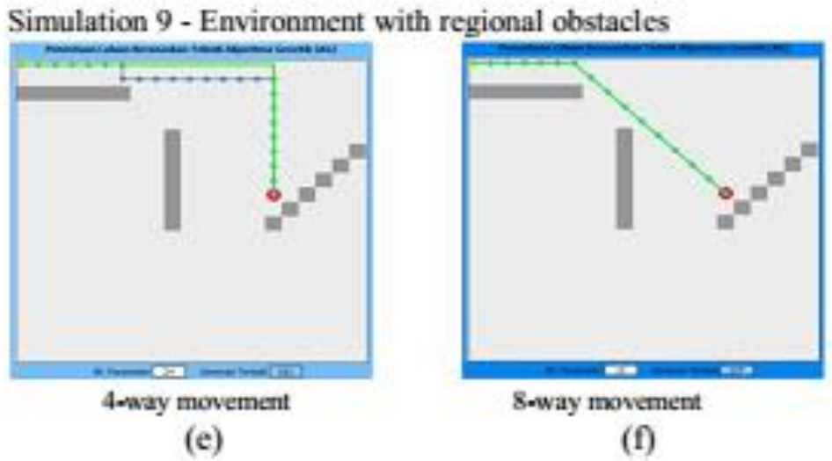
Эксперименты: сравнение с точными алгоритмами

Slide 32
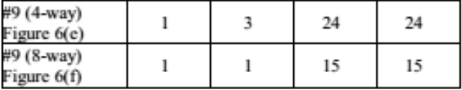
Эксперименты: сравнение с точными алгоритмами
Видно, что вариантами с 8 возможными направлениями движения дает лучшие результаты, как по длине, так и по числу смен направления

Slide 33
Спасибо за внимание!

